Slide 1
Презентация к уроку из цикла «Исполнители- пианисты 21 век»
Составитель: Карабанова Анна Аркадьевна
Преподаватель теоретических дисциплин
Муниципальное бюджетное учреждение дополнительного образования «Детская школа искусств №15" Ново-Савиновского района г. Казани

Slide 2
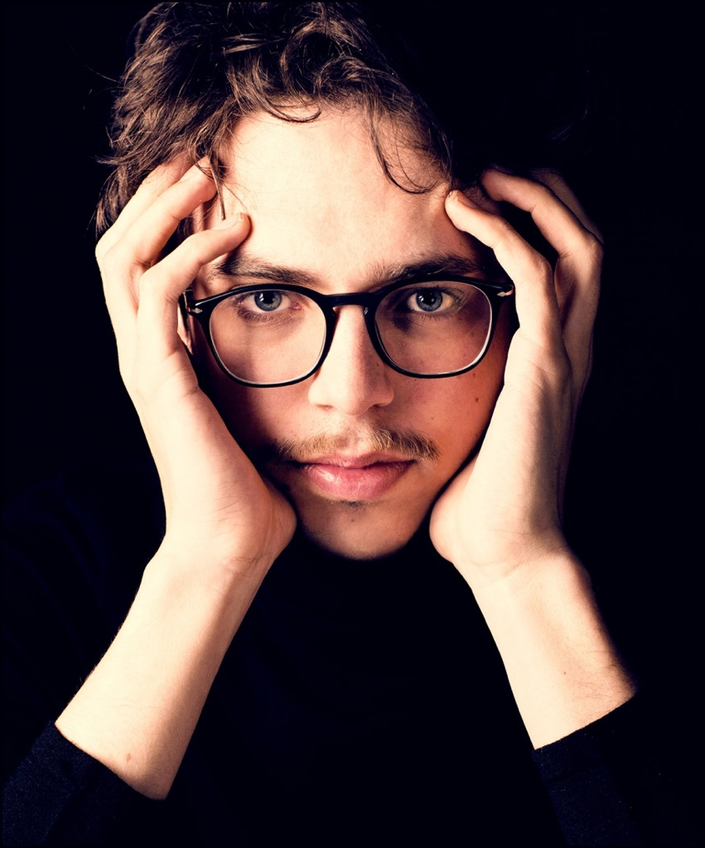

Люка́ Деба́рг (фр. Lucas Debargue; род. 23 октября 1990, Париж, Франция) — французский пианист лауреат XV конкурса Чайковского в Москве, состоявшегося в 2015 году.

Slide 3
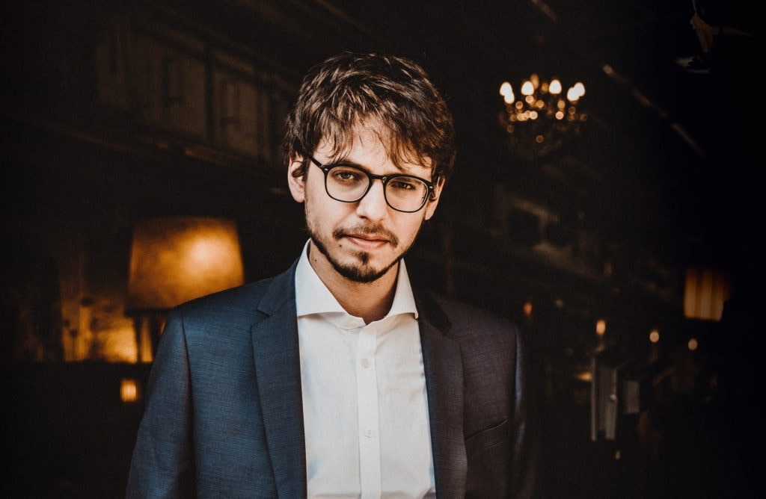
Люка Дебарг: «Музыка — это пространство между нотами»

Slide 4
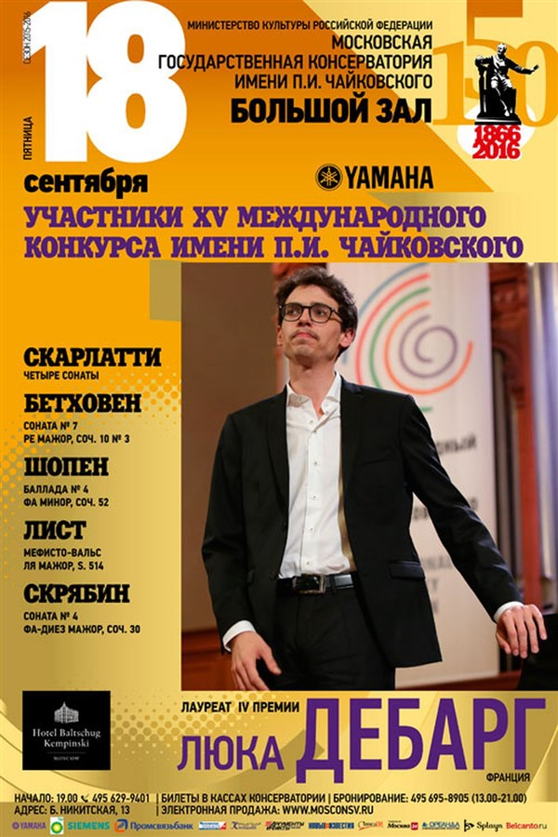
Его отец — физиотерапевт, мать — медсестра.
Бабушка Люка — русская, дочь белых эмигрантов первой волны.
Первое знакомство с музыкой ограничивалось отцовским CD с произведениями Моцарта и уроками флейты в местной школе.
По утверждению самого Люка, родители не поддерживали его занятия музыкой, полагая, что будущее в первую очередь должно быть связано с конкретным заработком.

Slide 5
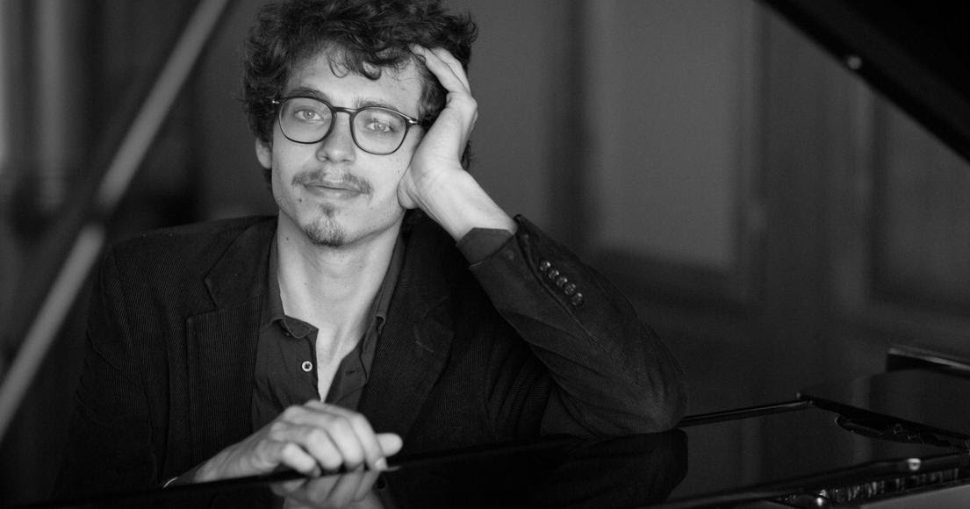
Занятия на фортепиано Люка начал в школе в Компьене после развода родителей, когда ему было 11 лет. Его преподаватель, мадам Мюнье (фр. Muenier), понимая одарённость ученика, старалась поддержать тягу ученика к музыке, но никак не торопила его. Закончив общее образование, Люка бросил занятия музыкой и уехал в столицу, где поступил на литературный факультет Парижского университета.
Люка получил от отца электронное пианино и на слух начал подбирать симфонии Моцарта и концерты Баха. Затем он брал частные уроки у разных педагогов.

Slide 6
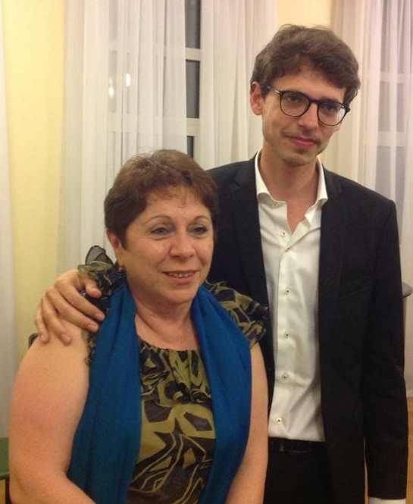
Говоря о своём ученике, Рена Шерешевская подчёркивает его феноменальные способности, выражающиеся, в частности, в умении исполнять сложные произведения со слуха. Так было, например, со «Скарбо» (фр. Scarbo) из «Ночного Гаспара» (фр. Gaspard de la nuit) и Сонатой № 3 ля минор С. Прокофьева. Полагая, что при исполнении произведений Люка как бы физически вплавляется в звук, передавая тончайшие нюансы композиторской мысли, Рена запретила ему заниматься гаммами, опасаясь снижения такого дара.

Slide 7
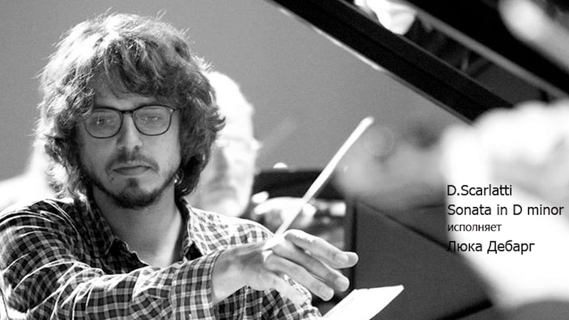
В творчестве Дебарга есть место джазу, который он играет в нескольких парижских ансамблях, уделяет внимание русской музыке, в частности сочинениям Николая Метнера, Николая Рославца, Александра Скрябина, Сергея Рахманинова, Сергея Прокофьева.

Slide 8
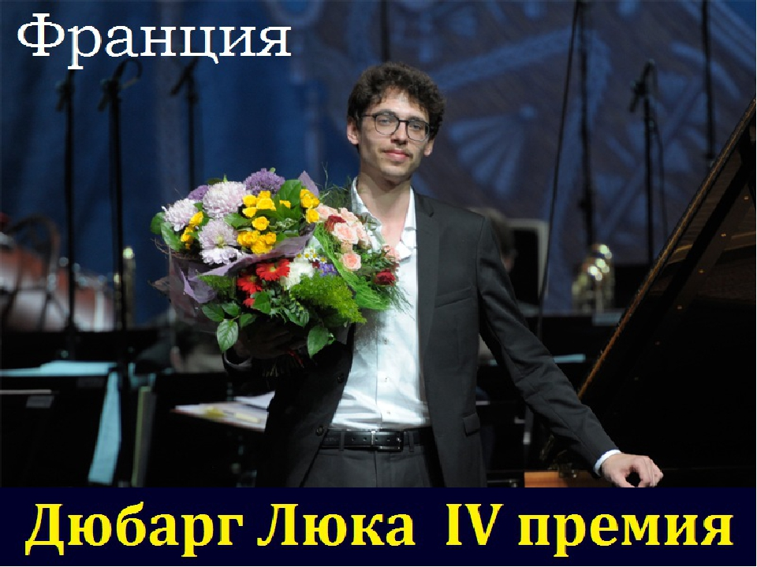
В 2015 году двадцатичетырёхлетний Люка Дебарг на XV Международном конкурсе им. П. И. Чайковского получил IV премию, диплом и Приз ассоциации музыкальных критиков Москвы.

Slide 9
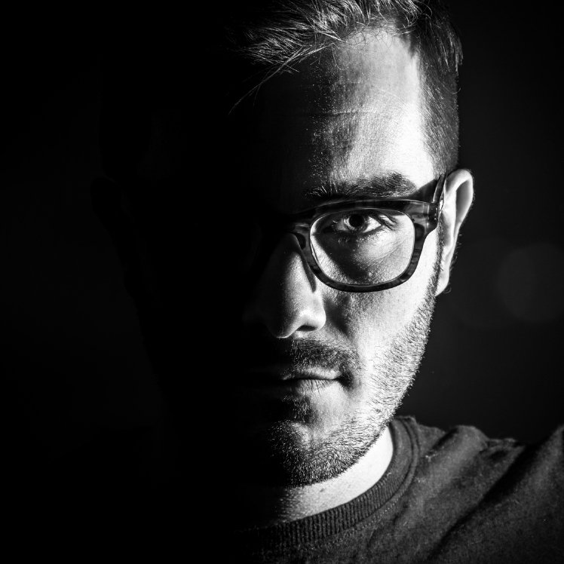
Как официально отмечается: «Приз ассоциации музыкальных критиков Москвы на XV Международном конкурсе имени П. И. Чайковского получает музыкант, чьи выступления на конкурсе стали заметным художественным явлением и чьи уникальное дарование, творческая свобода и красота музыкальных трактовок произвели большое впечатление на публику и критику».
Самим призом стал сольный концерт исполнителя в Камерном зале Московского международного Дома музыки, состоявшийся 21 декабря 2015 года.

Slide 10
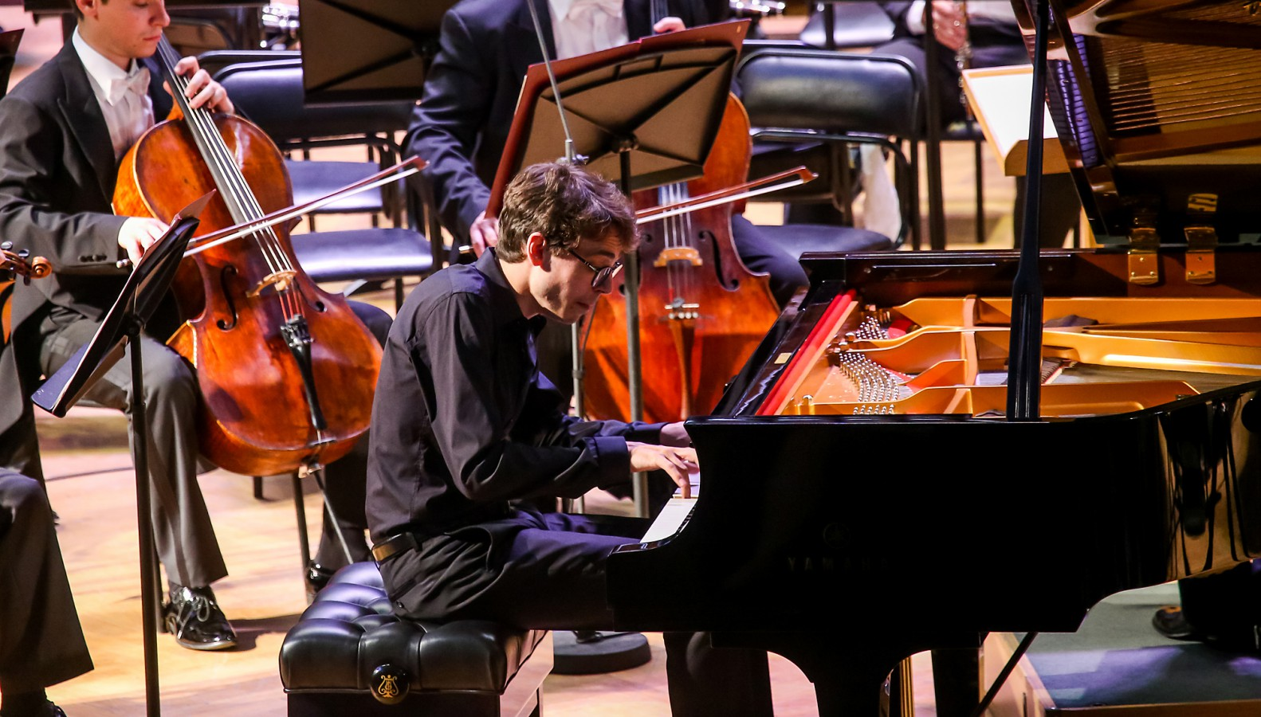
Интересно, что до конкурса имени Чайковского никакого опыта выступлений с оркестром Люка не имел. На конкурсе это пришлось делать дважды — во втором туре с концертом В. А. Моцарта и в финале с концертами П. И. Чайковского и Ференца Листа.

Slide 11
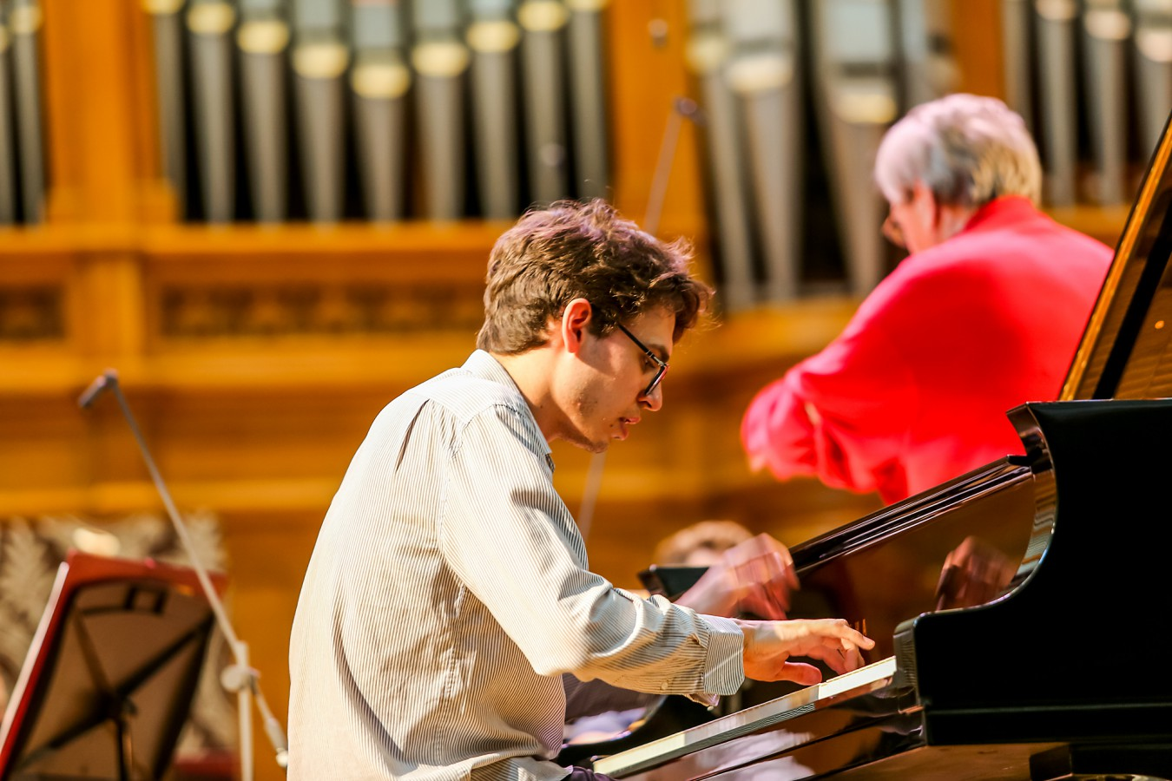
С тех пор его карьера развивается стремительными темпами, он дает около 60-70 концертов в год по всему миру в престижнейших залах.

Slide 12
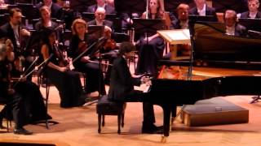
Дебарга начали приглашать играть сольные концерты с ведущими оркестрами в самых престижных залах мира. Он играет с такими дирижёрами, как Валерий Гергиев, Андрей Борейко, Михаил Плетнёв, Владимир Спиваков, Ютака Садо, Туган Сохиев, Владимир Федосеев, в камерных ансамблях – с Гидоном Кремером, Яанин Янсен, Мартином Фростом.

Slide 13
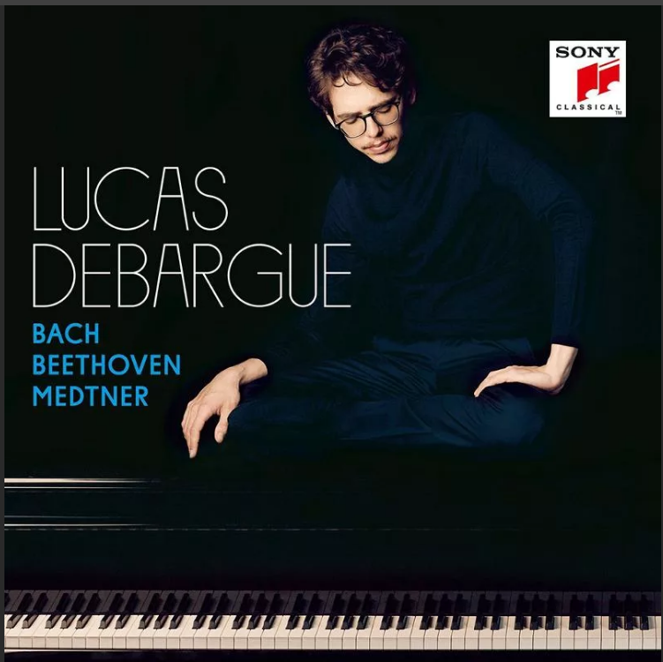
Фирма Sony Classical выпустила три CD Люки Дебарга с записями произведений Скарлатти, Шопена, Листа и Равеля (2016), Баха, Бетховена и Метнера (2016), Шуберта и Шимановского (2017). В 2017 году пианист удостоен немецкой премии в области звукозаписи Echo Klassik. Осенью 2017 года состоялась премьера документального фильма, выпущенного компанией Bel Air (режиссер Мартан Мирабель), в котором прослежен путь пианиста с момента его успеха на Конкурсе имени Чайковского.

Slide 14
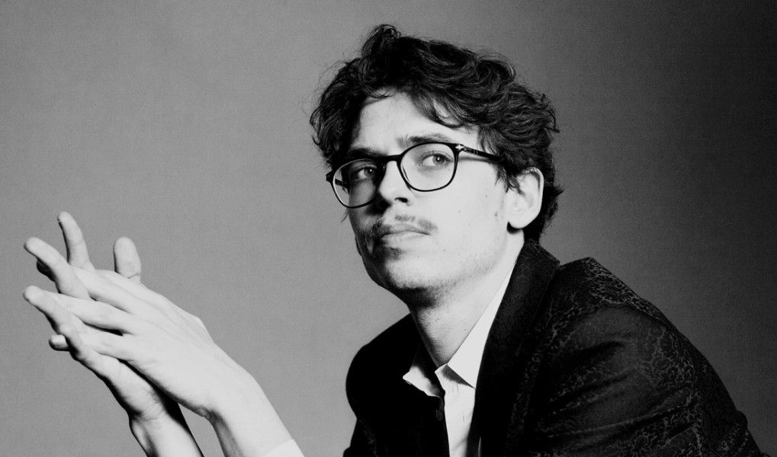
Обладая необыкновенной коммуникативной мощью, Люка Дебарг черпает вдохновение в литературе, живописи, кино, джазе, а также в глубоком анализе музыкального текста, который позволяет ему создавать очень личностную интерпретацию исполняемых произведений.

Slide 15
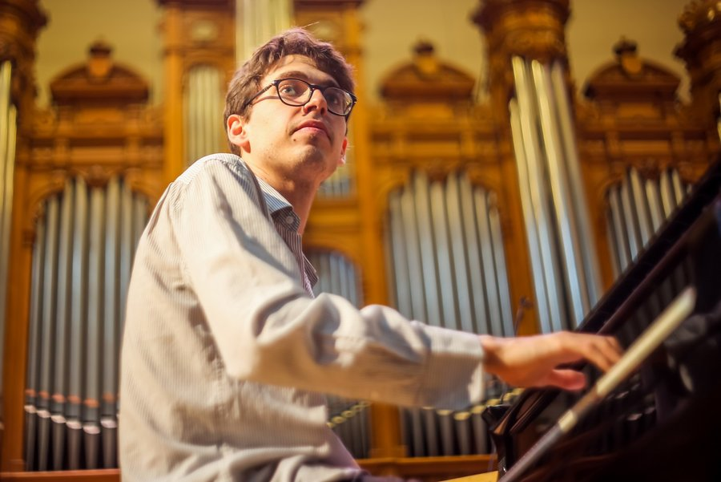
Он также сам пишет музыку: в июне 2017 года в Цесисе (Латвия) состоялась премьера его Концертино для фортепиано и струнного оркестра (в сопровождении оркестра «Кремерата Балтика»), а в сентябре в Париже в Фонде Louis Vuitton впервые прозвучало Фортепианное трио.

Slide 16
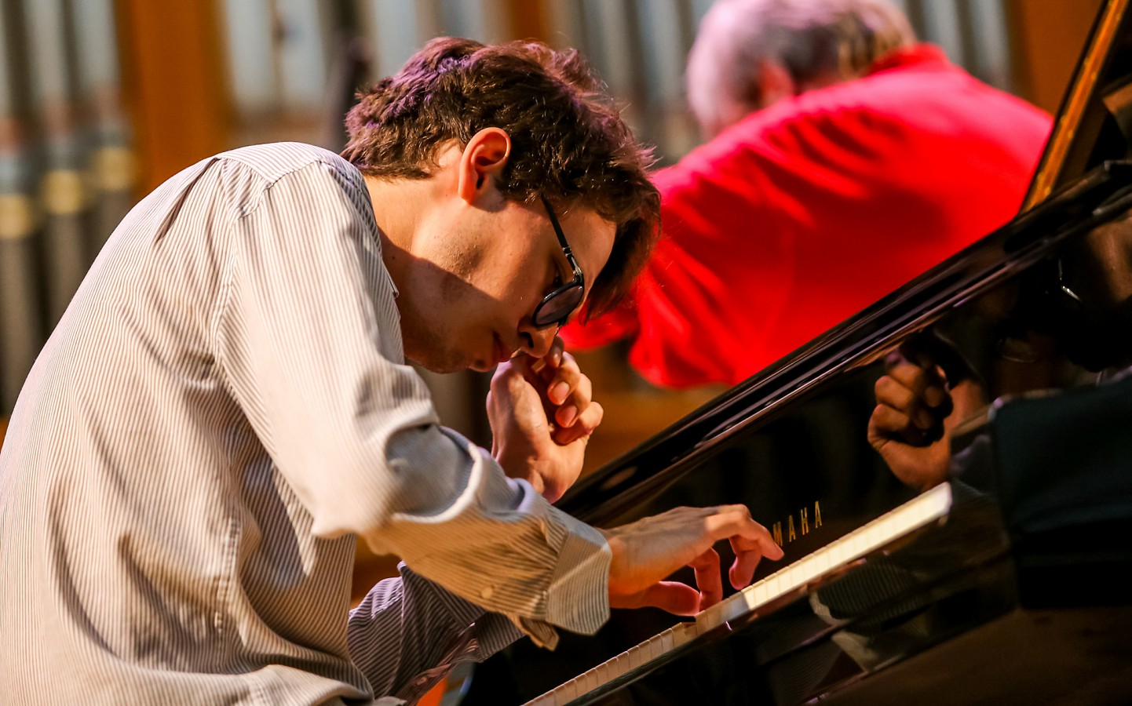
«Пустая виртуозность совершенно неинтересна: быстро нажимать клавиши, не внимая каждой ноте, способен и запрограммированный механизм. Но машина никогда не научится переживать музыку. Чрезмерная экспрессивность, которая идет вразрез с партитурой, может сильно подпортить исполнение, но и преобладание рассудка – тоже не гарантия полноценного результата. Стремиться соединить ум, сердце и пальцы – вот что необходимо, чтобы идти в нужном направлении, не вступая в противоречие с музыкой.» (Из интервью)

